Slide 1
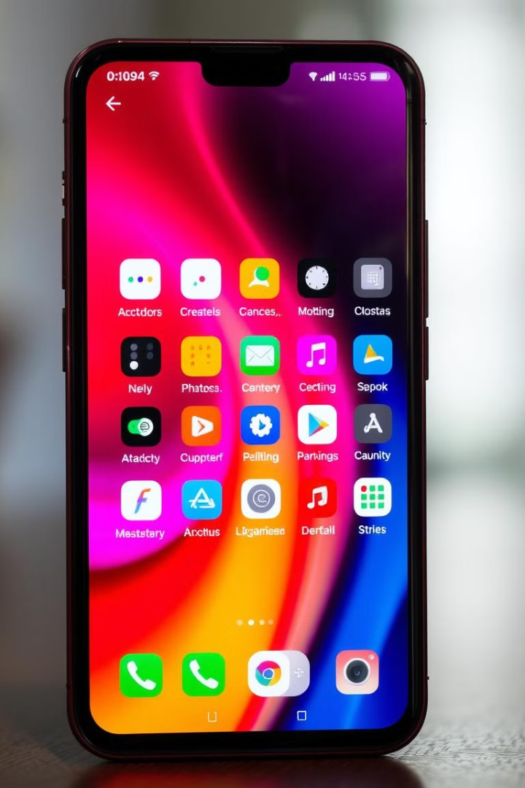
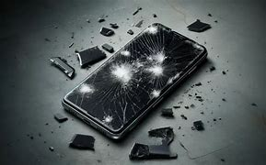
Nevyhořte!!!!
Jak správně nabíjet telefon
.

Slide 2
5 Tipů pro správné nabíjení telefonu
1
1. Používejte originální nabíječku
2
2. Vyhněte se úplnému vybití
3
3. Nabíjejte v chladném prostředí
Originální nabíječka je navržena tak, aby chránila baterii a optimalizovala nabíjení.
Časté vybití na nulu může baterii poškodit a zkrátit její životnost.
Horko může baterii poškodit, proto se snažte telefon nabíjet v mírných teplotách.
4
4. Vypněte zařízení během nabíjení
5
5. Pravidelně kalibrujte baterii
Kalibrace pomůže baterii lépe měřit svůj stav a vylepšit přesnost údaju o zbývající kapacitě.
Vypnutí telefonu během nabíjení pomůže urychlit proces a snížit zatížení baterie.

Slide 3
Výhody mobilního Přístupu
Přístup k informacím
Komunikační nástroje
Zábava a hry
Online nákupy a služby
Mobilní telefony jsou skvělým prostředkem pro zábavu, hraní her, sledování filmů a poslech hudby.
Mobilní zařízení dává uživatelům okamžitý přístup k nekonečnému množství informací, zpráv, článků, webů a aplikací.
Telefon umožňuje snadné a rychlé kontaktování s přáteli, rodinou, kolegy a obchodními partnery.
Mobilní zařízení se stávají dominantním nástrojem pro online nákupy, bankovnictví a další služby.

Slide 4
Výzvy a Limity Mobilního Prostředí
Kybernetická bezpečnost
1
Riziko krádeží dat, malware a phishingu.
Ochrana soukromí
2
Znepokojení o sběr a používání osobních údajů.
Závislost a nadměrné používání
3
Negativní dopady na duševní zdraví a sociální interakce.
Digitální propast
4
Nerovný přístup k technologiím a internetu.
Dostupnost a dostupnost
5
Náklady na mobilní zařízení a internet.

Slide 5
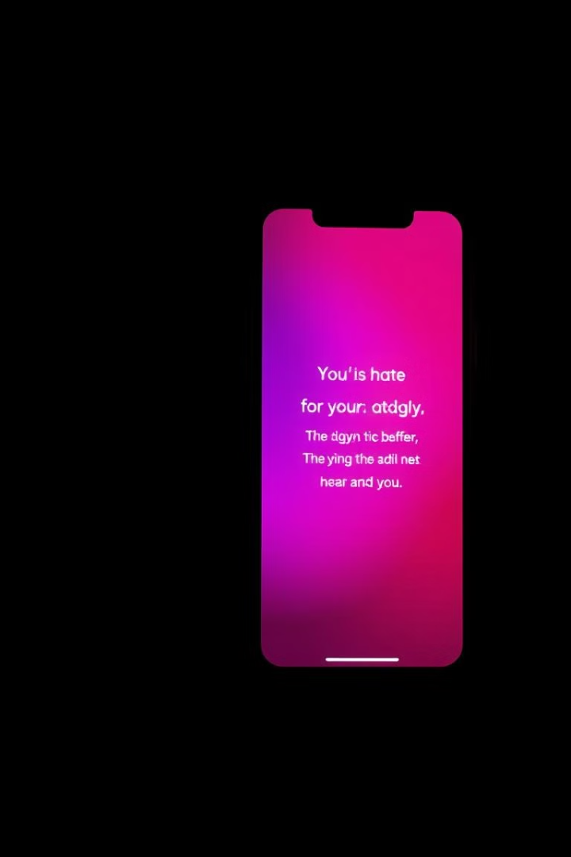
TEĎ UŽ VÍME, JAK SE BEZPEČNĚ O BATERIE STARAT

